Slide 1


PUEBLA
SAN ANDRES CHOLULA
(PERIFERICO)
126 Habitaciones
TECHDEBA
REPORTE MENSUAL
GRUPO POSADAS
ENERO 2018

Slide 2
ÍNDICE
ACTIVIDADES
OBSERVACIONES

Slide 3
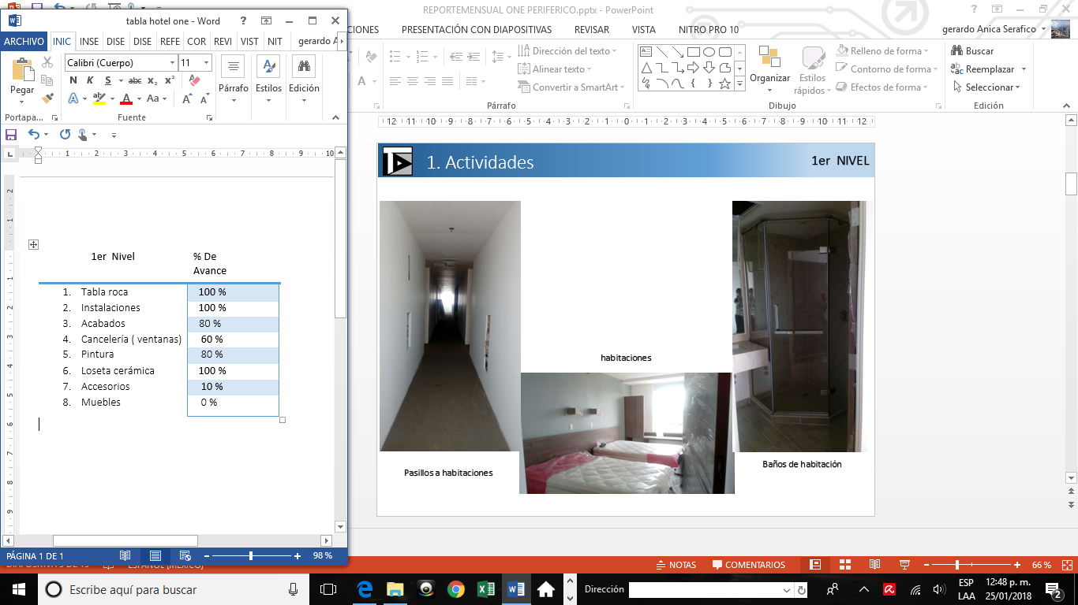
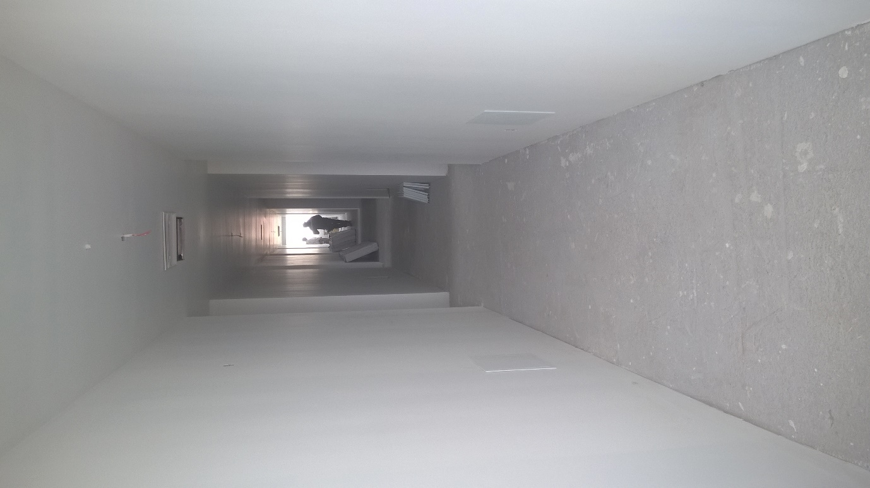
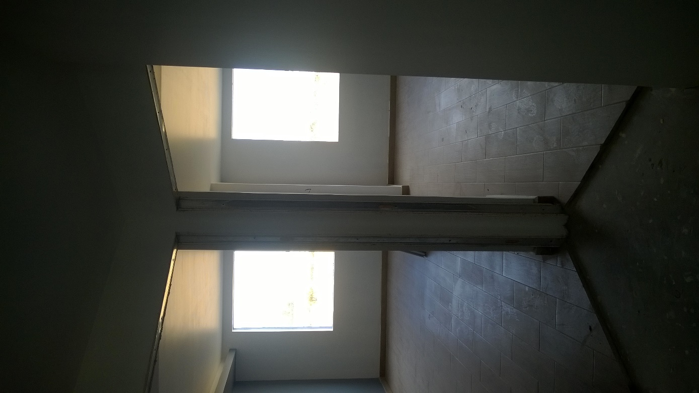
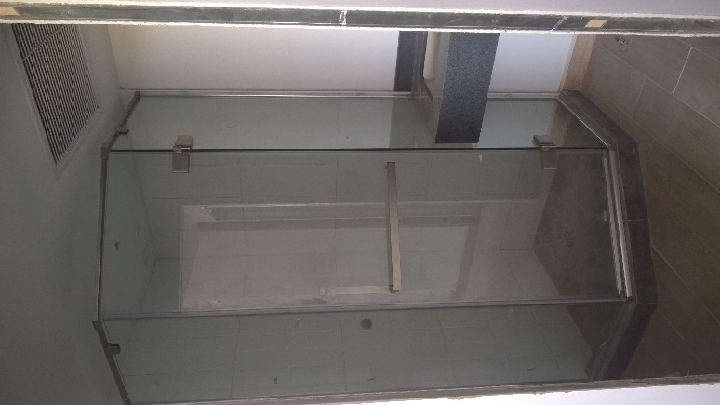
01. Actividades
1er NIVEL
1. Actividades
Pasillos a habitaciones
Baños de habitación
habitaciones

Slide 4
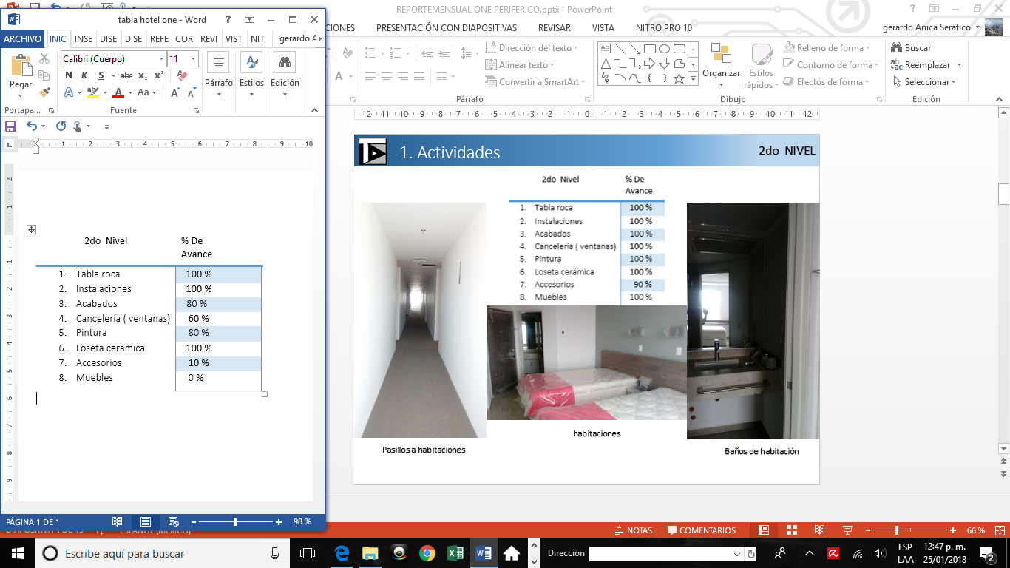
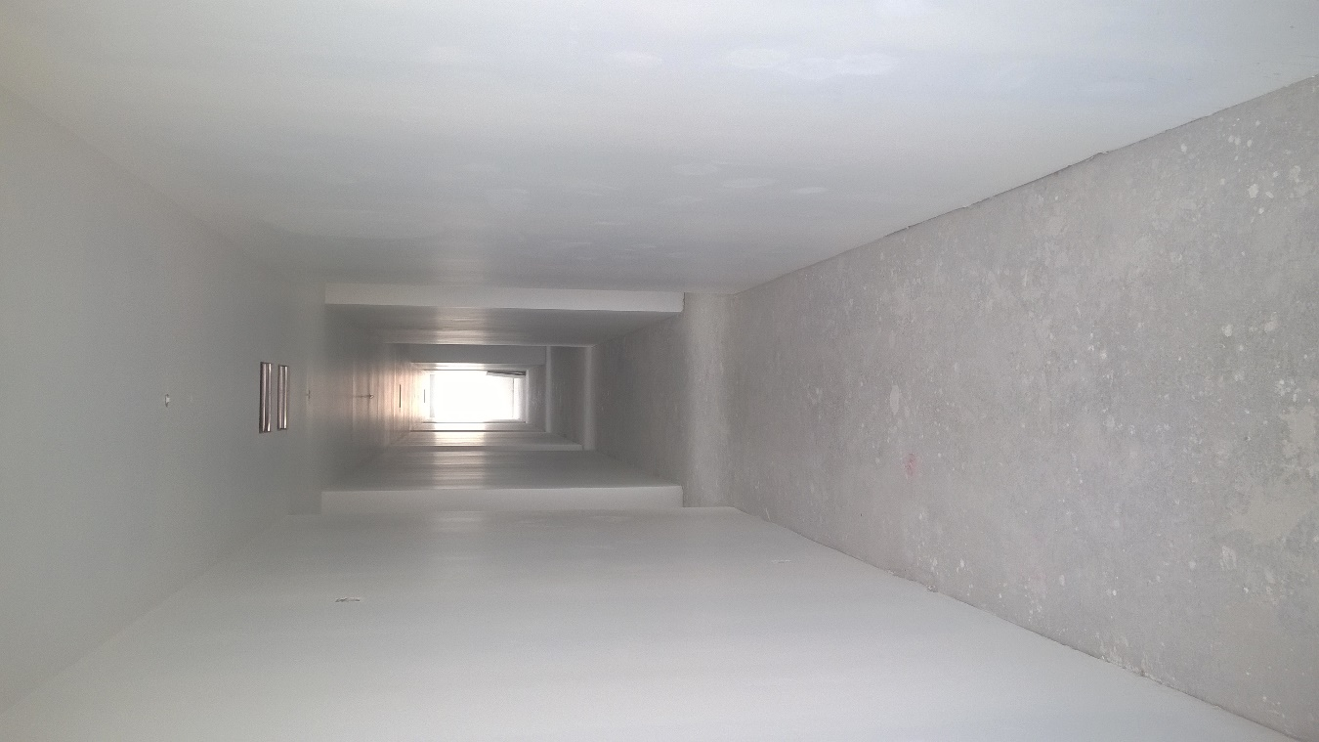
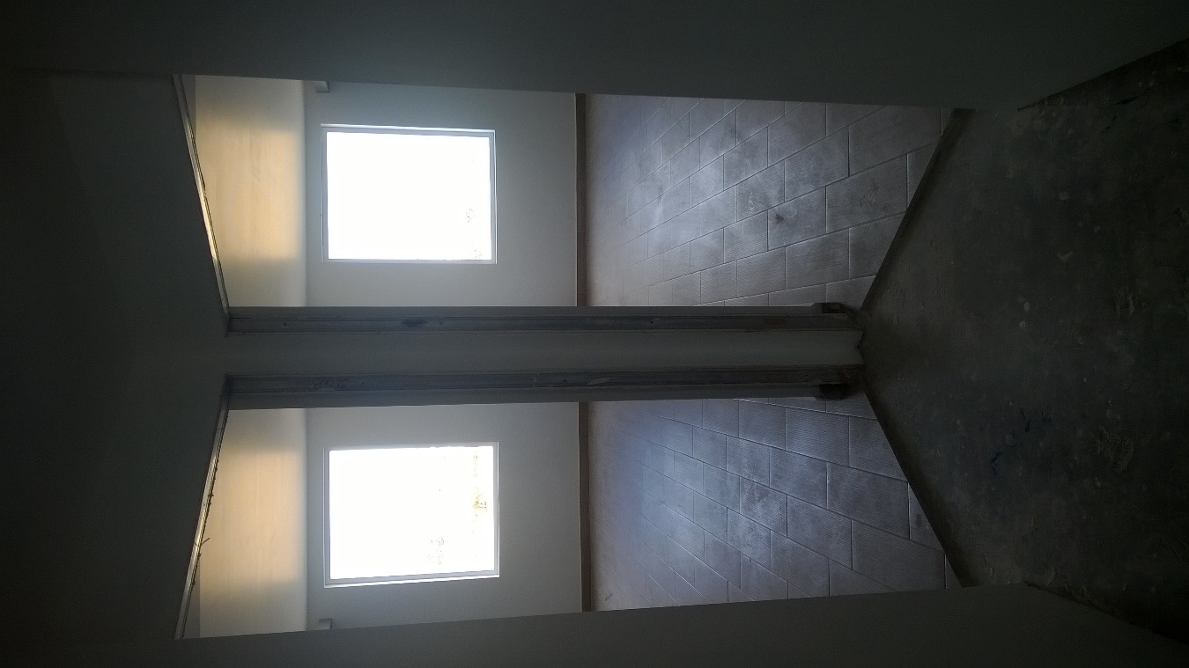
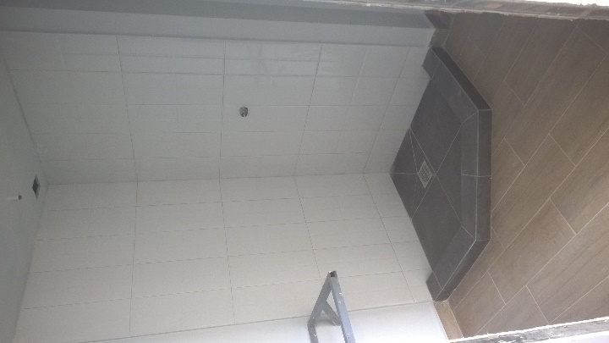
01. Actividades
2do NIVEL
1. Actividades
Pasillos a habitaciones
Baños de habitación
habitaciones

Slide 5
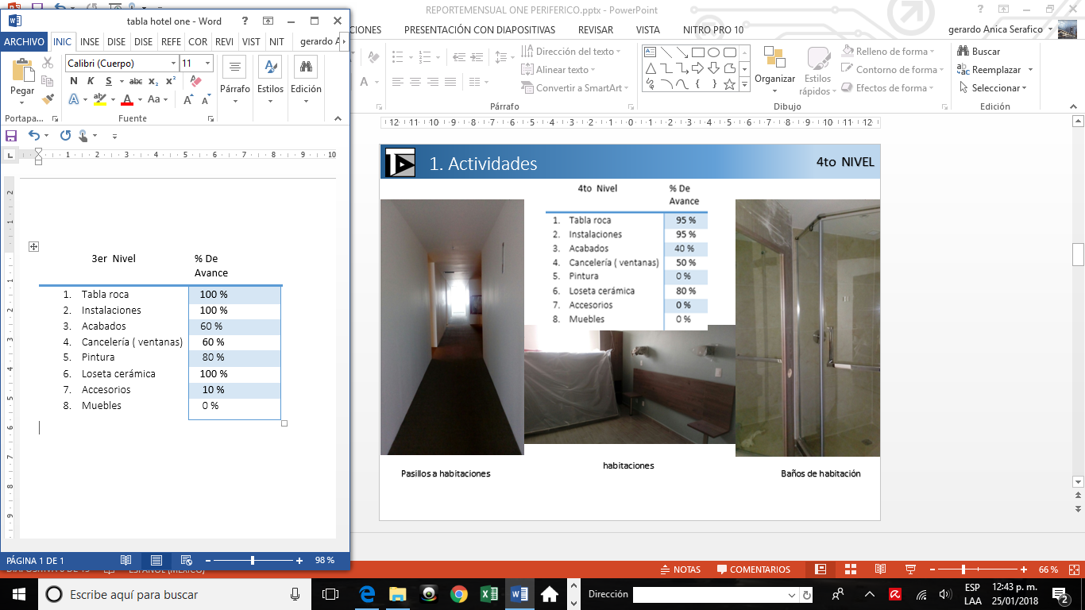
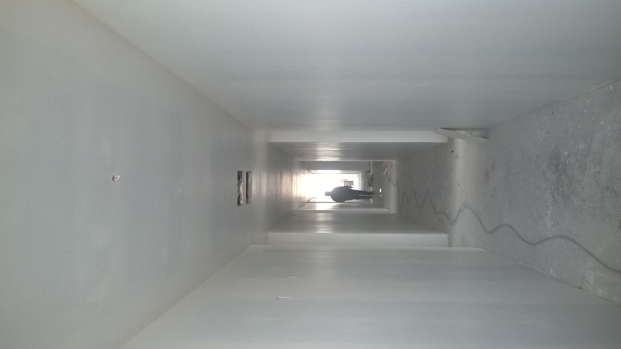
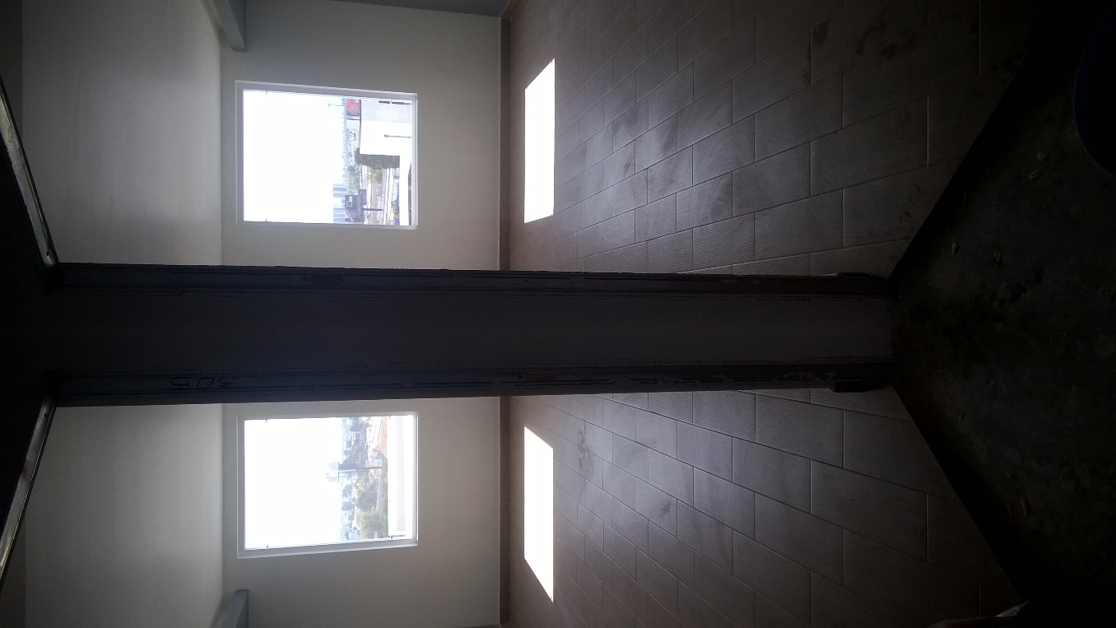

01. Actividades
3er NIVEL
1. Actividades
Pasillos a habitaciones
Baños de habitación
habitaciones

Slide 6
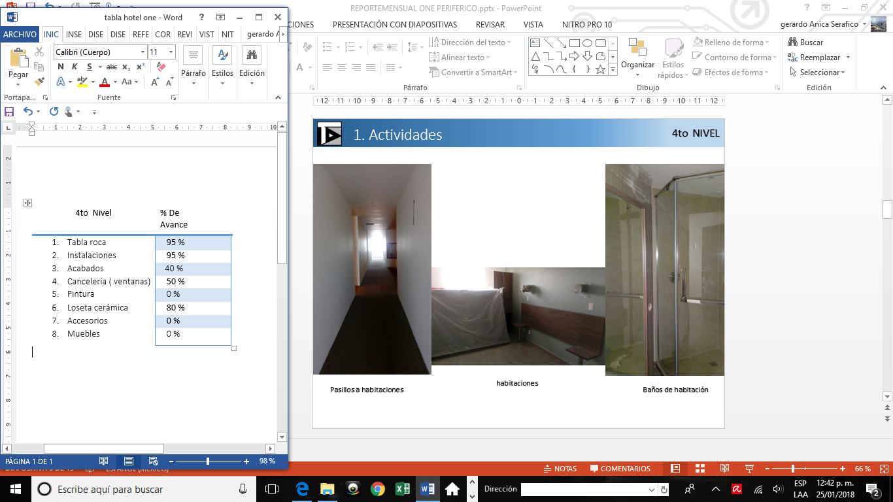
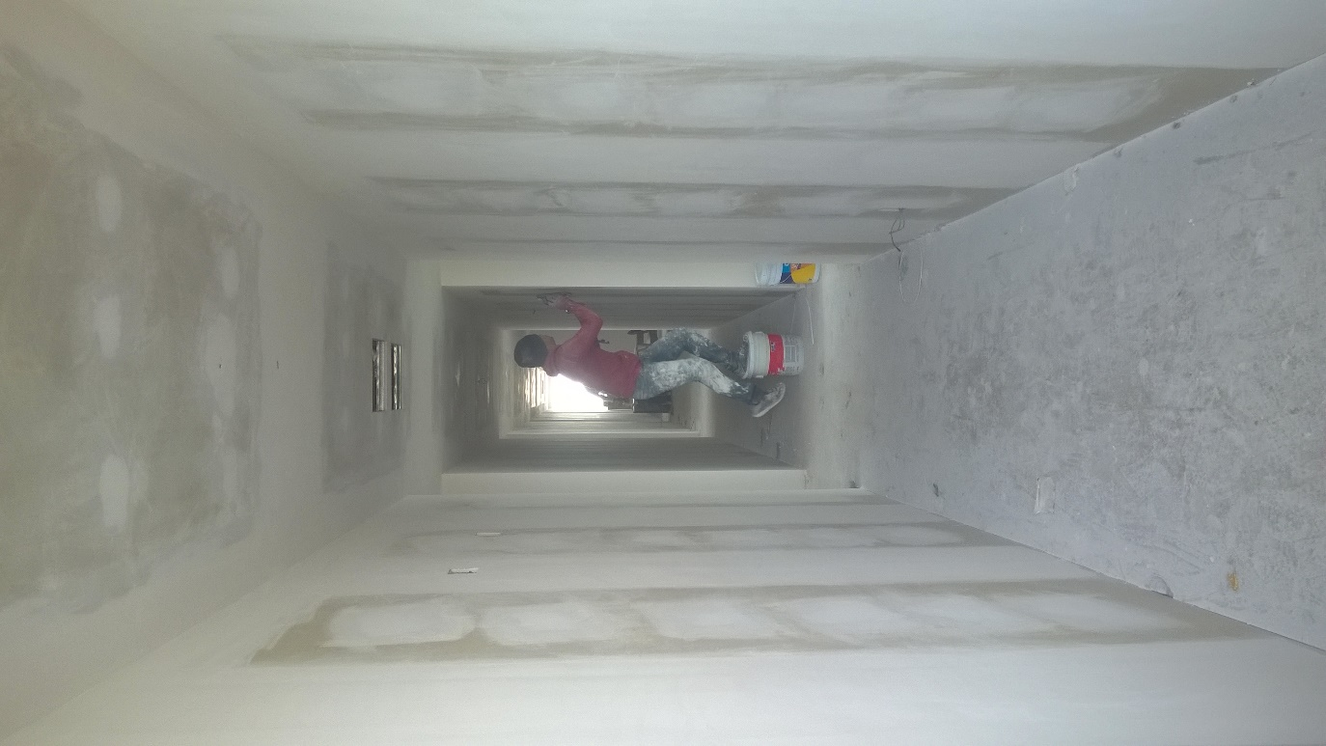
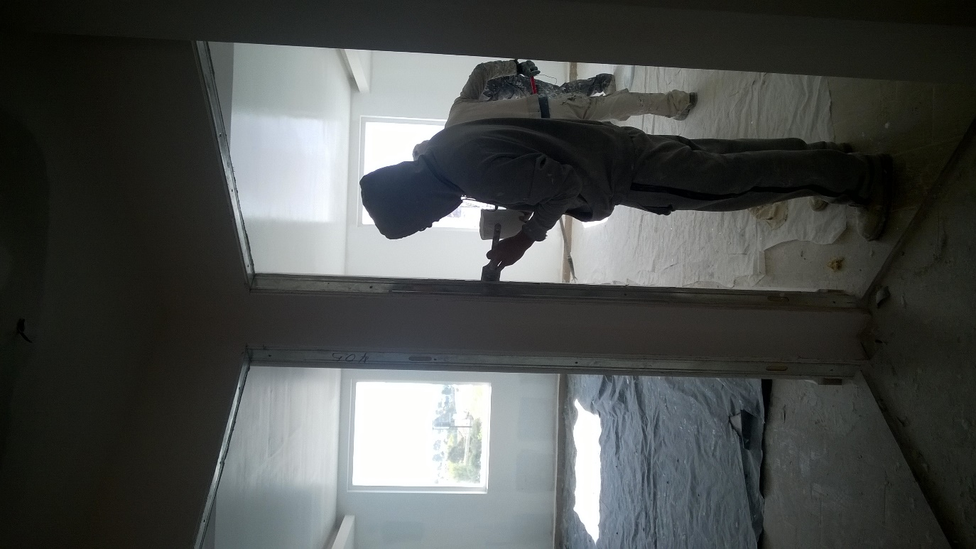
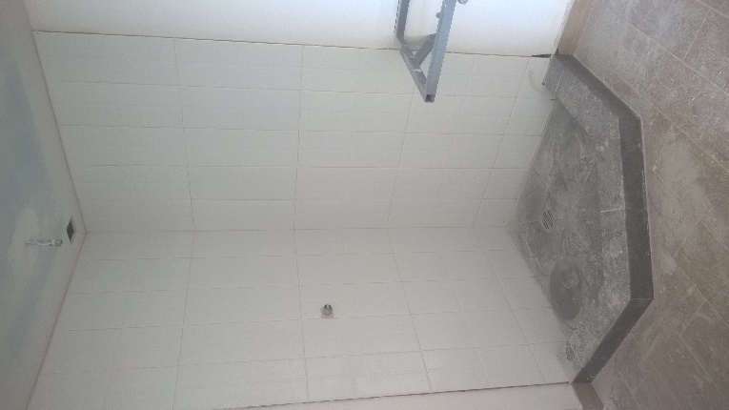
01. Actividades
4to NIVEL
1. Actividades
Pasillos a habitaciones
Baños de habitación
habitaciones

Slide 7
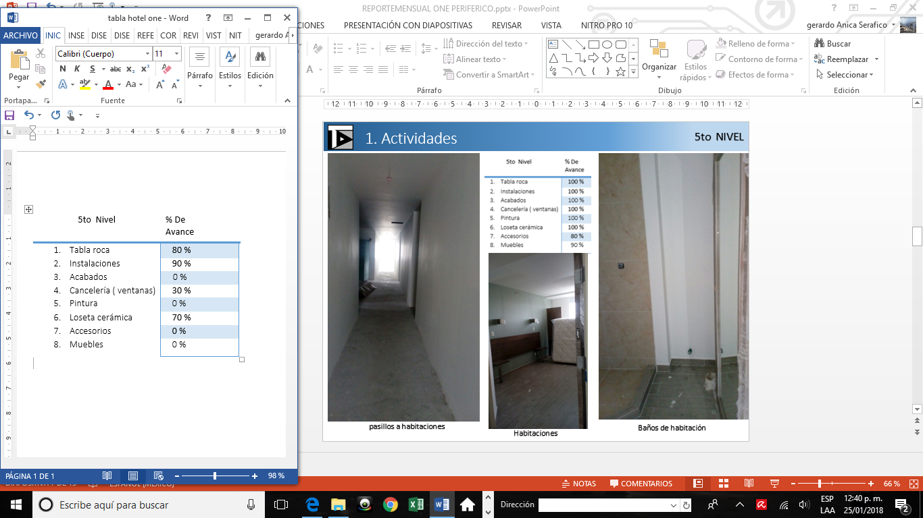
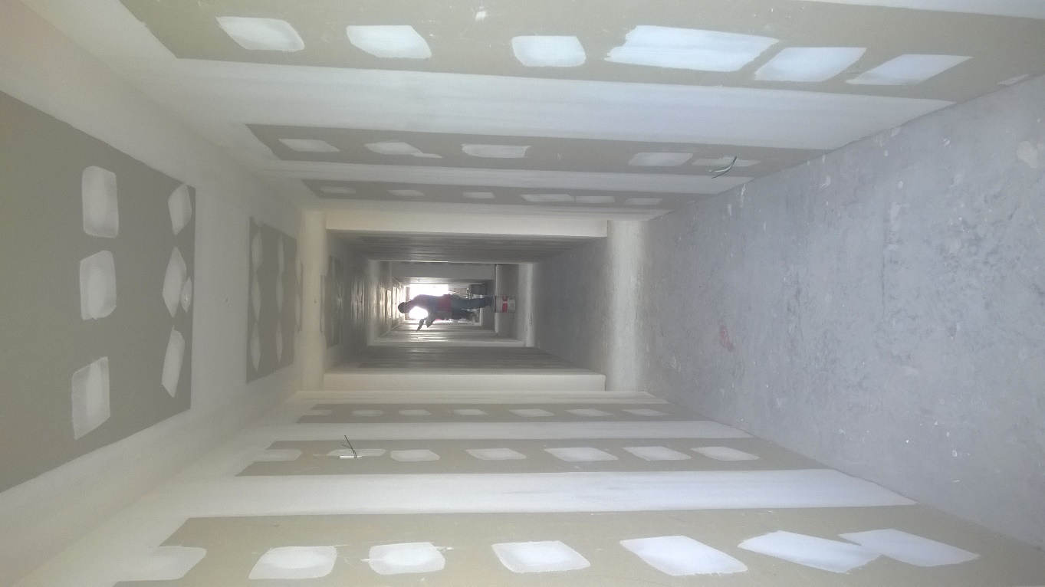
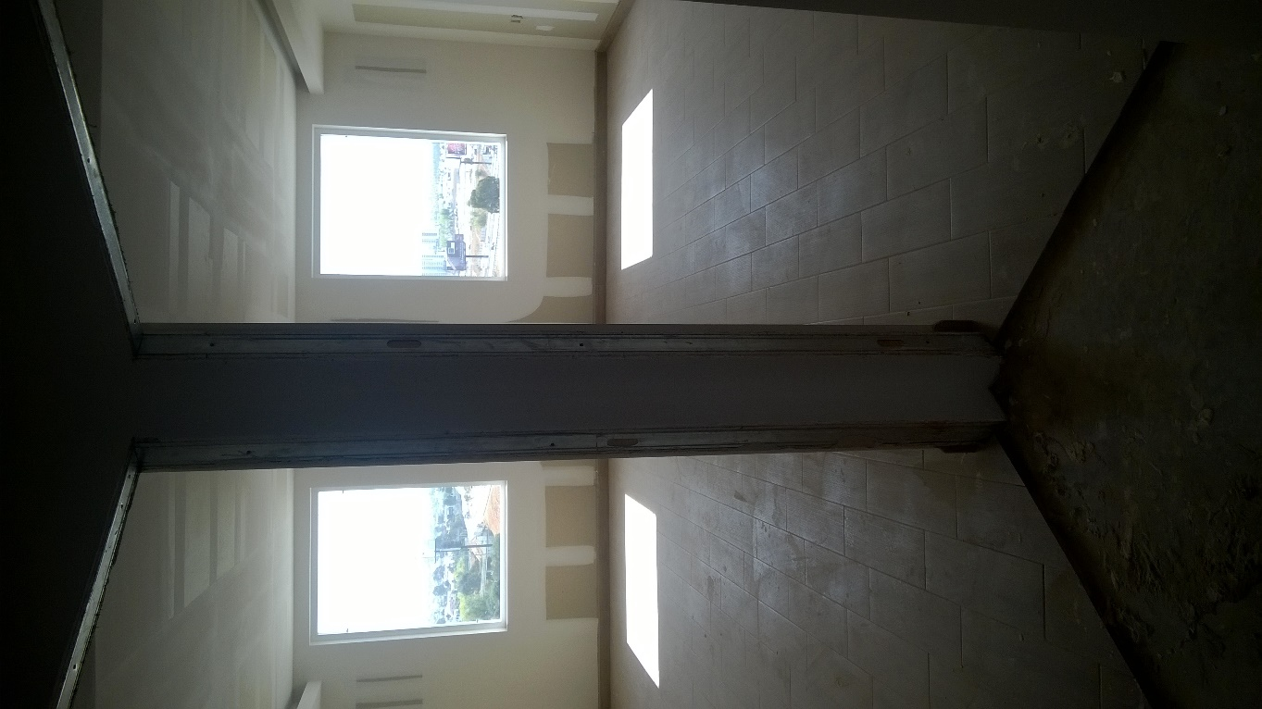
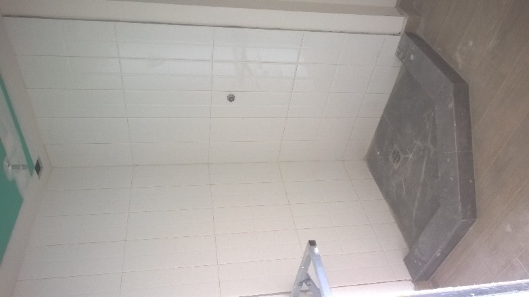
01. Actividades
5to NIVEL
1. Actividades
pasillos a habitaciones
Baños de habitación
Habitaciones

Slide 8
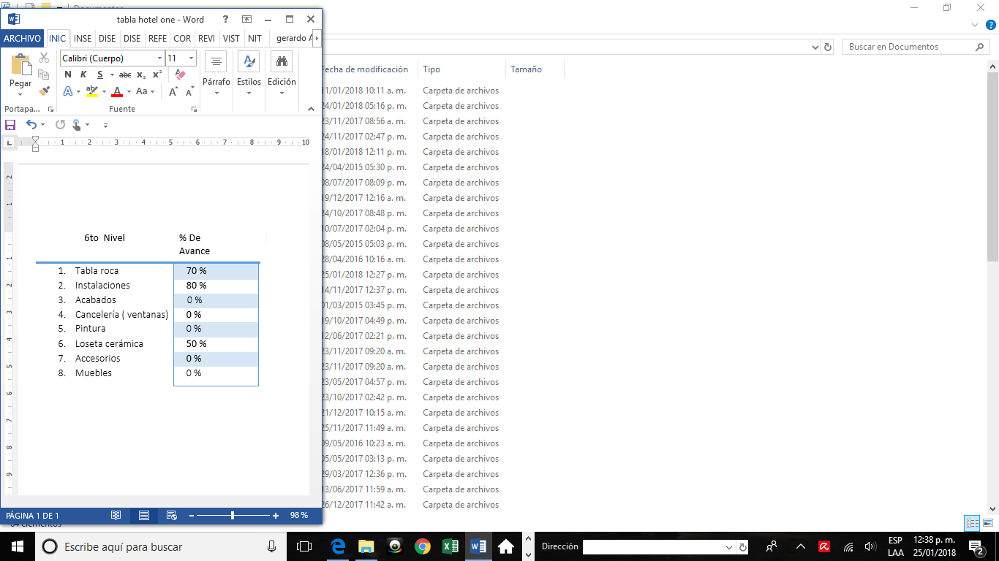
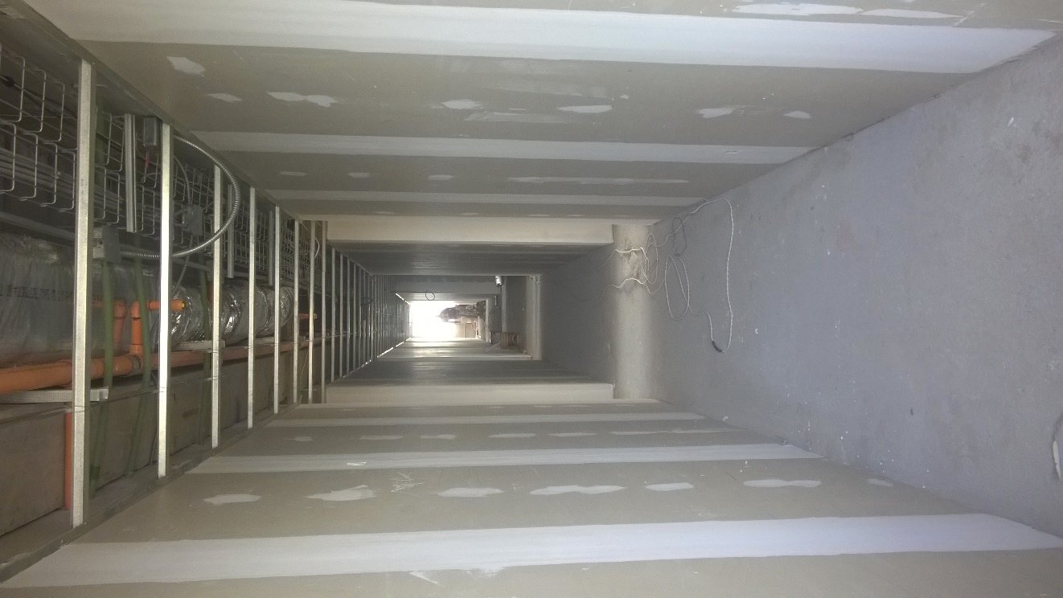
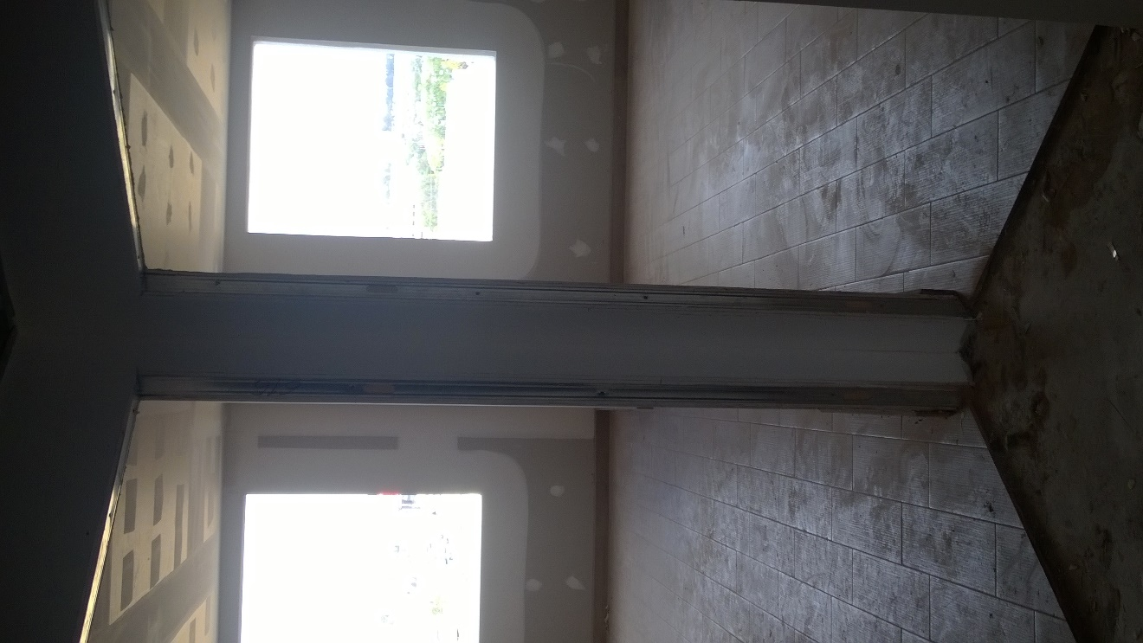
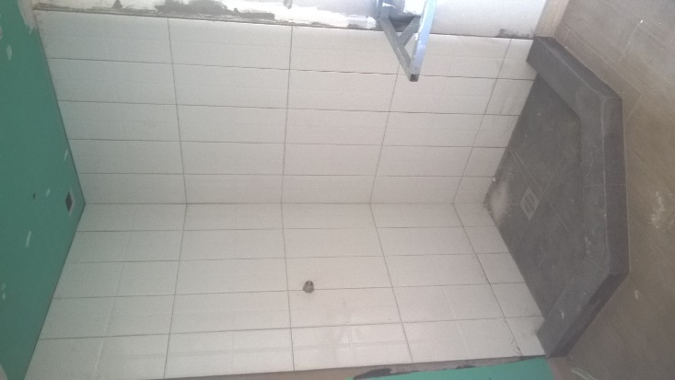
01. Actividades
6to NIVEL
1. Actividades
Pasillos a habitaciones
Baños de habitación
habitaciones

Slide 9
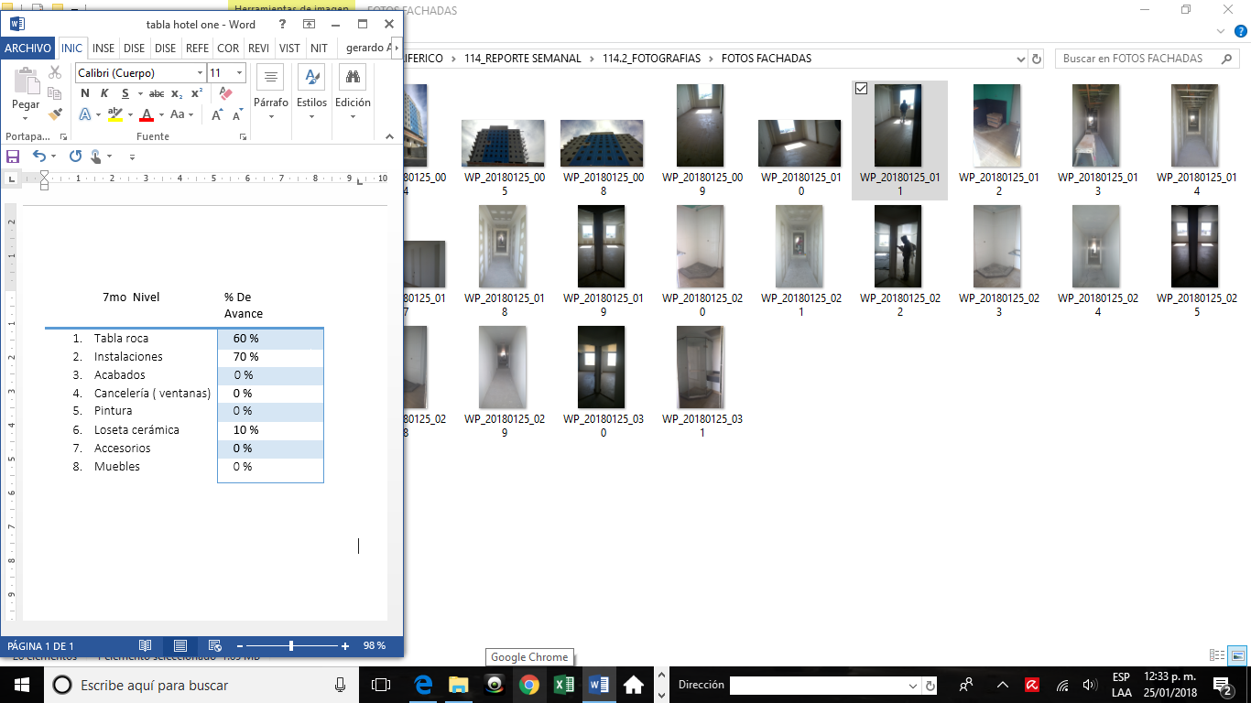
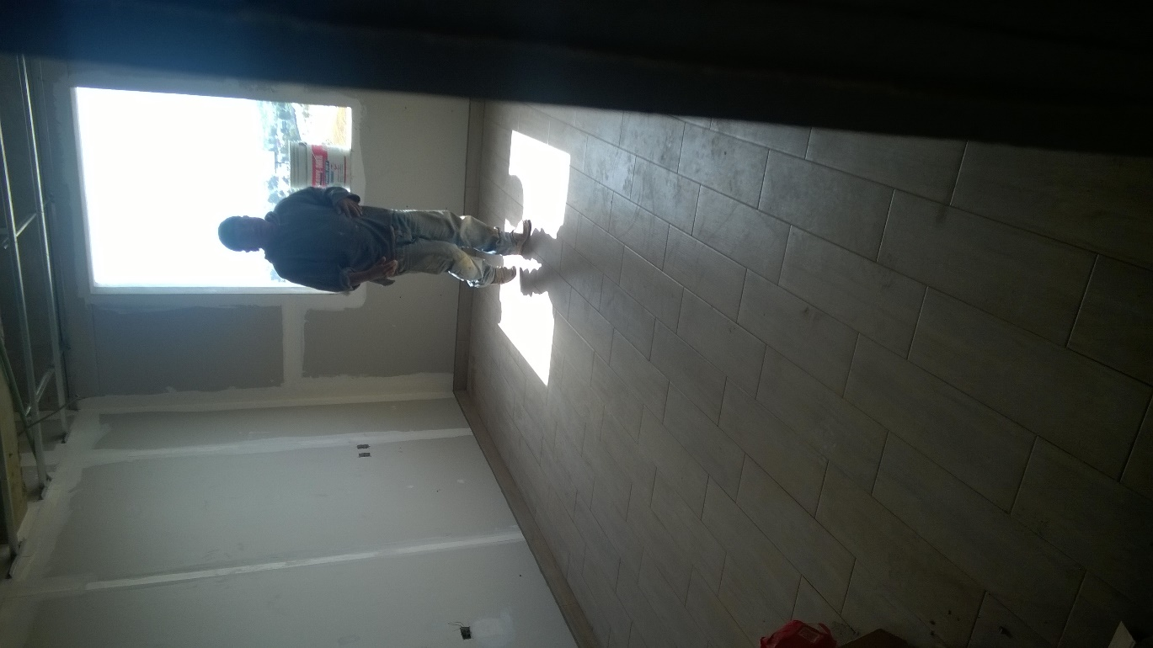
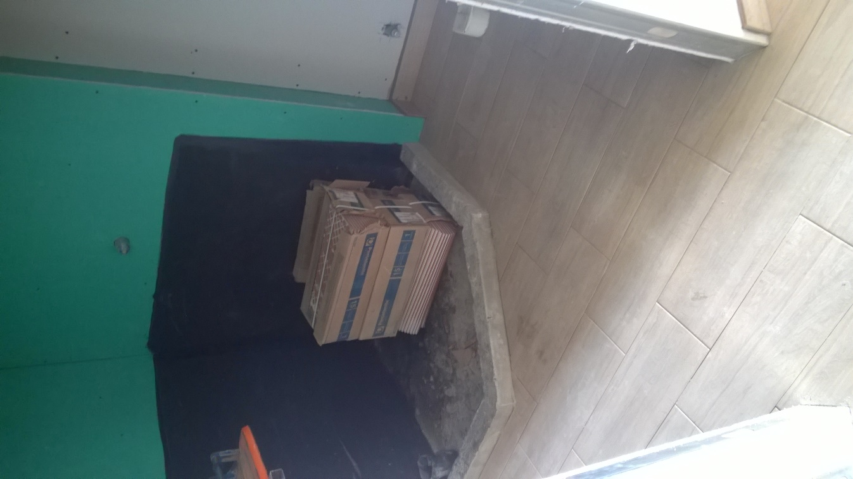
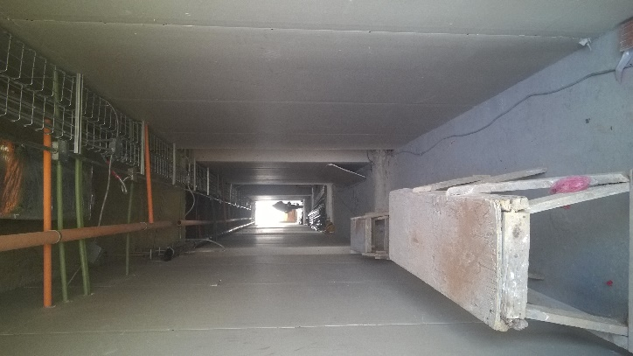
01. Actividades
7mo NIVEL
1. Actividades
habitaciones
Baños de habitación
Pasillos a habitaciones

Slide 10
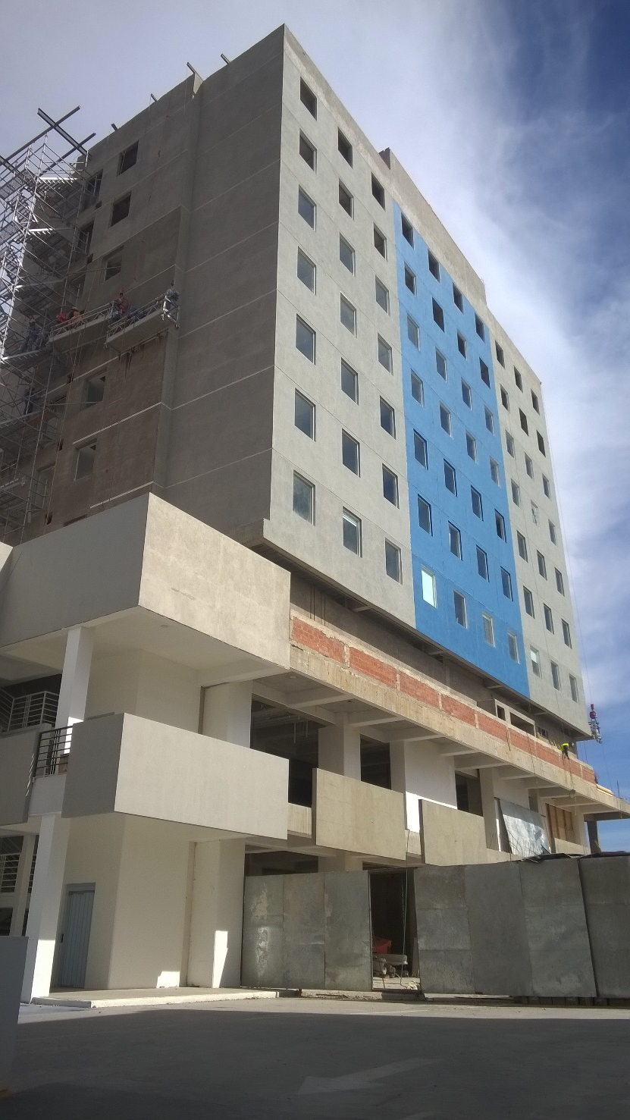
01. Actividades
Fachada principal
1. Actividades

Slide 11
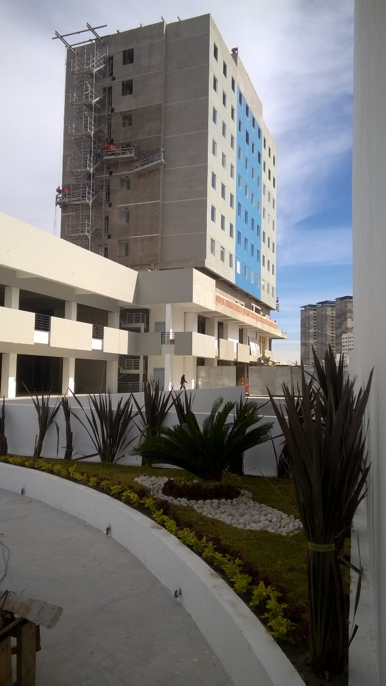
01. Actividades
Fachadas laterales
1. Actividades

Slide 12
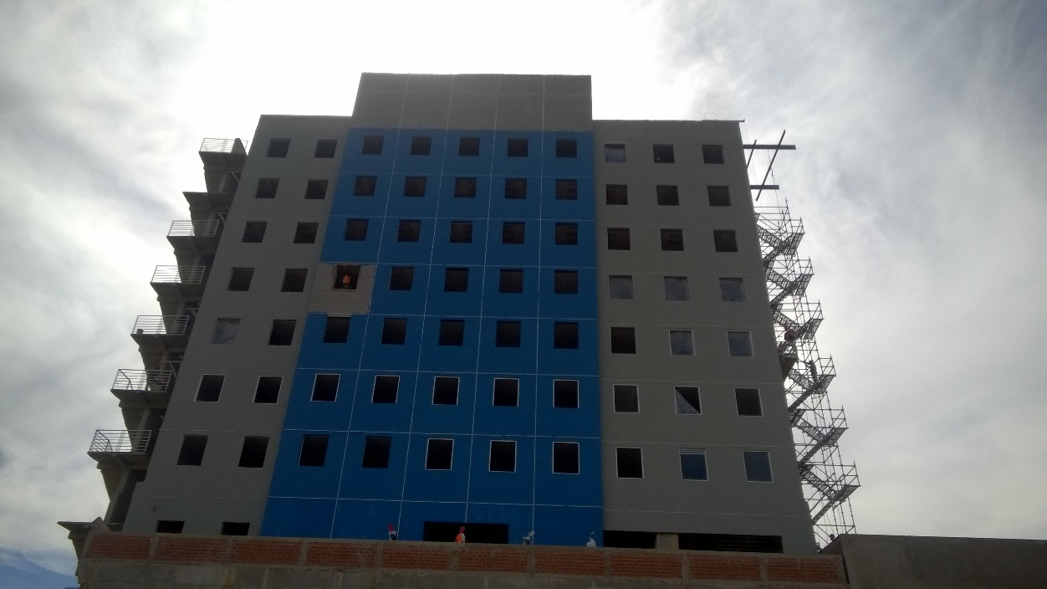
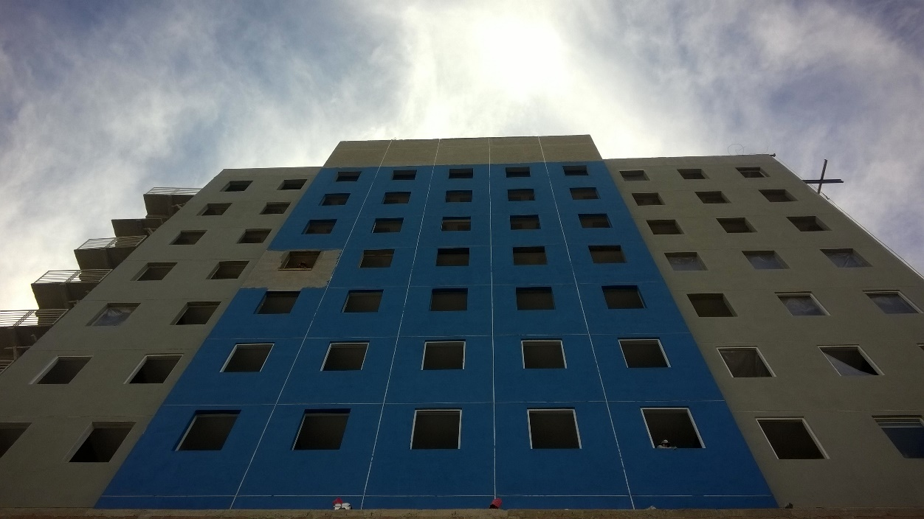
01. Actividades
Fachada posterior
1. Actividades

Slide 13
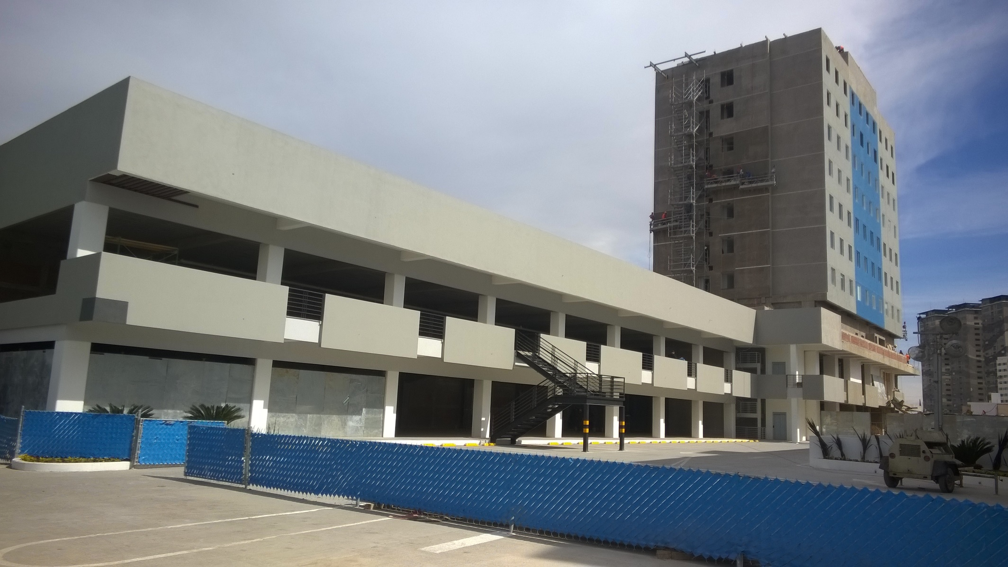
01. Actividades
FACHADAS
1. Actividades

Slide 14
2.- OBSERVACIONES
01. Actividades

